Slide 1
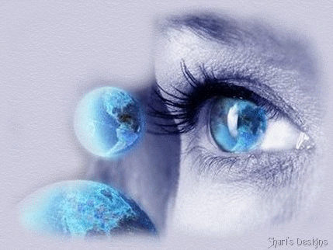

LES PLUS BEAUX YEUX
DU
MONDE

Slide 2
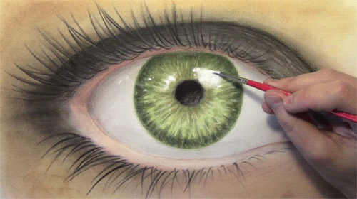
Lorsque Dieu dessina les yeux, il s'appliqua
Afin qu'il soit à son image, peu lui importe
Leur forme ou leur couleur, seul leur regard
Avait de l'importance, il y mit tout son cœur

Slide 3
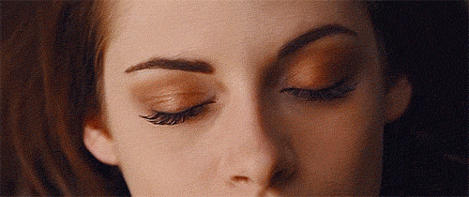
Quand il eut terminé, il suivit leur dessein
Dans l’espoir, que les humains à l'intelligence
Du cœur, seront attiré par leur regard sur eux
Même si leur physique n'était pas des diamants

Slide 4
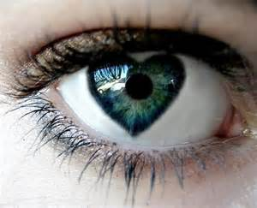
Ayant mis toute la profondeur de son amour
Il fut fort déçu, il avait pourtant doté leur âme
D'outils, pour s'en servir à la perfection, seuls
Ceux qui croyaient à la puissance de son amour

Slide 5
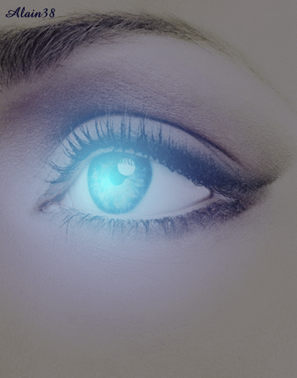
Etaient porteurs de sa lumière, à la vision de piété
Dans sa grande tolérance à ceux qui n'ont pas la foi
Qu'une petite étincelle éclaire leur vision de la détresse
Qui les entoure, non aveuglés par l’égoïsme de leur égo

Slide 6
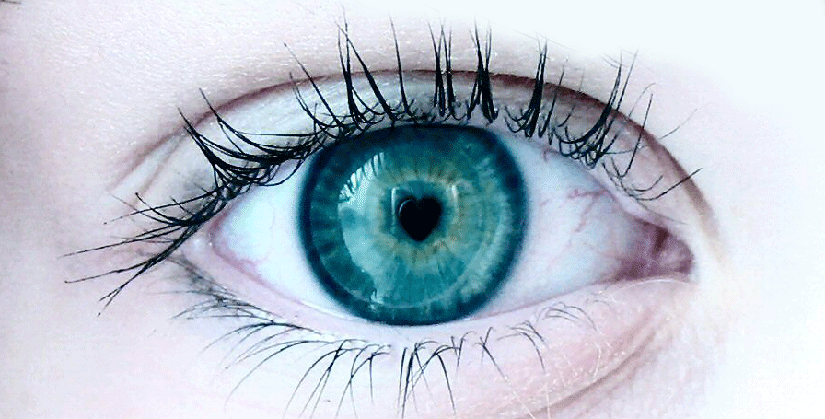
Les yeux les plus beaux du monde, ont une beauté
Intérieure, la plus richesse du cœur, que l'on voit
Trop souvent par intérêt, que peu hélas par amour
Ils sont pourtant si précieux
« les yeux du cœur »

Slide 7
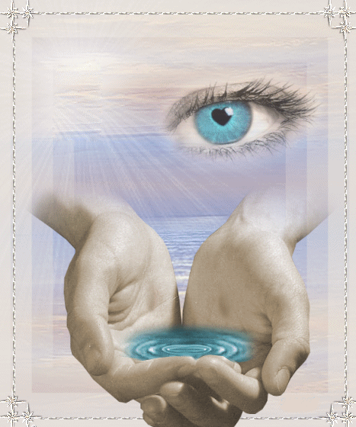


CREATION CHRYSANGE
http://poetessechrys.vip-blog.com/

